Slide 1

Biosensory s nukleovými kyselinami
detekce výskytu známé cílové sekvence ve vzorku

Slide 2
Oxidace a redukce DNA
H
H
N
N
H
O
C
H
3
N
C
1
'
Oxidační místo
Redukční místo
párování bazí
A
N
H
N
H
N
T
N
H
O
C
'
1
H
N
H
O
H
N
H
N
C
1
'
N
H
N
N
H
G
C
N
N
H
O
C
1
'
H

Slide 3
Cyklická voltametrie DNA
redukce C, A
redukce G
oxidace G
ssDNA
dsDNA
1
2
-1.3 E (V) -0.5

Slide 4
Diferenční pulzní polarografie DNA
III
poškozená dsDNA
ssDNA
dsDNA
II
-1.6 -1.4 E (V) -1.2

Slide 5
AC polarografie DNA
ssDNA
pozadí
dsDNA
3
1
1
2
0 (pzc)
-1.6 -1.2 -0.8 E (V) -0.4

Slide 6
Chronopotenciometrie
Princip: kontrolovaný konstantní proud je aplikován mezi pracovní a pomocnou elektrodu a měří se časová závislost napětí mezi pracovní a referentní elektrodou
Odezva je vyvolána koncentračními změnami elektroaktivních látek v průběhu elektrolýzy. Instrumentace: potentiostat v galvanostatickém modu
Transformace
signálu:
E
dt/dE
I
0
E
time

Slide 7
Potenciometrická „stripovací“ analýza
Procedura: 1. Imobilizace próby adsorpcí
2. Promytí, přenos do čistého pufru
3. Inkubace se vzorkem - hybridizace
(„stripování“)
4. Chronopotenciometrické měření
ssDNA
dsDNA
dt/dE
(s/V)
Electrochemická oxidace guaninu klesá po hybridizaci
0.6 0.8 1 E (V) 1.2

Slide 8
Struktura „peptidových“ nukleových kyselin (PNA)
N
H
O
B
B
Výhody PNA:
nenabitá kostra
duplex PNA-DNA
je stabilnější
zlepšená citlivost
zlepšená specificita
rychlejší hybridizace
širší hybridizační
rozmezí
N
O
O
-
O
P
O
O
N
H
O
B
O
B
N
O
O
O
N
H
-
O
P
O
B
O
O
B
N
O
O
O
N
H
-
O
P
O
PNA DNA
O

Slide 9
Indikátory hybridizace
Vazba do malého žlábku
Co[(2,2’-bipyridyl)₃]³⁺, netropsin
Elektrostatické interakce
s fosfátovou / cukernou kostrou
Interkalátory
ethidium, propidium, proflavin, chloroquin, doxorubicin
Kombinovaná interakce
Co[(phen)₃]³⁺, DAPI (4’,6-diamidinofenyl indol)

Slide 10
Indikátory hybridizace
akridinová oranž
proflavin
ethidium R = ethyl
propidium R =
chloroquin
H
2
N
N
N
H
2
H
(
C
H
3
)
2
N
N
N
(
C
H
3
)
2
H
H
2
N
N
H
2
N
C
H
R
3
N
C
2
H
5
C
H
2
C
H
3
C
H
2
5
C
H
3
H
C
H
H
N
2
5
N
C
2
H
5
C
l
N

Slide 11
Biosensory pro DNA
imobilizace próby - 1 min +0.5 V
hybridizace - 5 min +0.5 V
interkalace - 1 min, +0.5 V,
50 µM Co[(phen)₃]³⁺
měření
před po hybridizaci
CV
SVV
(dE/dt)⁻¹
(s/V)
PSA
i
-0.2 0 E (V) 0.5
0 0.2 E (V) 0.4

Slide 12
Imobilizace nukleových kyselin a oligonukleotidů
adsorce na celulosu
ultrafialové světlo (kovalentní vazba na celulosu)
zachycení uvnitř celulosy, agaru, polyakrylamidu
aktivace : CNBr
karbodiimidu
diazotací
kyanurchlorid
epoxy
oxidace jodistanem (pro RNA)
reversibilní komplexace imobilizovanou kys. boritou

Slide 13
Aktivace DNA
Fosforamidová metoda
O
C
H
3
N
H
N
N
+
O
P
O
H
C
C
H
+ +
oligonukleotid s 5’ fosfoskupinou EDC imidazol
isomočovina
aktivní ester - intermediát
5’-aminoskupina
HO
O
-
H
C
N
H
3
N
3
O
O
C
H
O
P
O
H
3
N
+
HO
O
H
3
C
N
H
N
H
C
H
3
H
H
+
C
H
3
H
3
C
N
H
N
N
C
H
3
O
O
P
O
H
H
N
N
H
HO
O
O
2
2
O
P
O
H
N
HO
O
N
N
H
N
H
N
H
2
N

Slide 14
Značení / imobilizace DNA
O
H
N
N
H
O
N
H
H
N
N
H
S
N
O
biotin-14-dATP
(podobně biotin-11-dUTP,
spojení v C-5 pozici)
DNA polymerasa a
terminální transferasa
8-aminohexyl-dATP
terminální transferasa
N
N
N
O
O P P P
O
H
N
H
2
N
H
2
N
N
N
H
N
N
O
O P P P
O
H

Slide 15
Genová analýza s biosensory
Cílová DNA
přidání vhodných primerů
amplifikace pomocí PCR
fluorescenční značení
inkubace s próbami
hybridizace
naskenování fluorescence
konverse údajů o fluorescenci
na informaci o sekvenci
Kit s reaktanty
Průtočná
stanice
Skener
Software

Slide 16
PCR - polymerasová řetězová reakce
Denaturace dsDNA
93ºC
Vazba primerů
37 - 55ºC
Prodloužení primerů
70ºC Taq polymerasa
Denaturace dsDNA
93ºC
Opakování cyklu

Slide 17
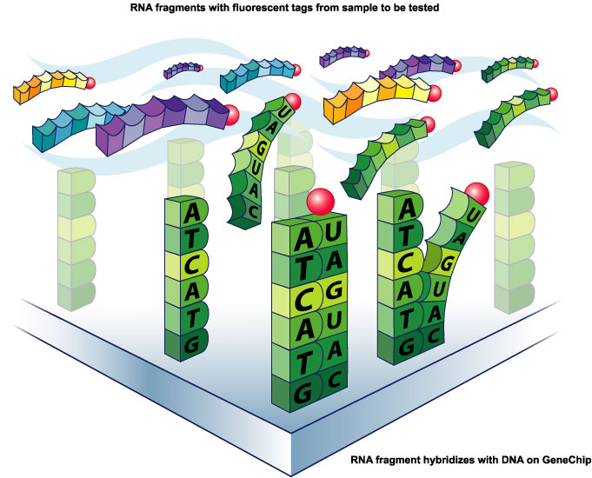
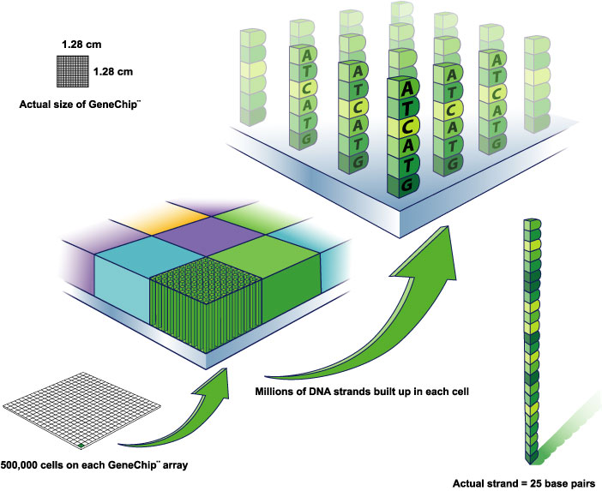

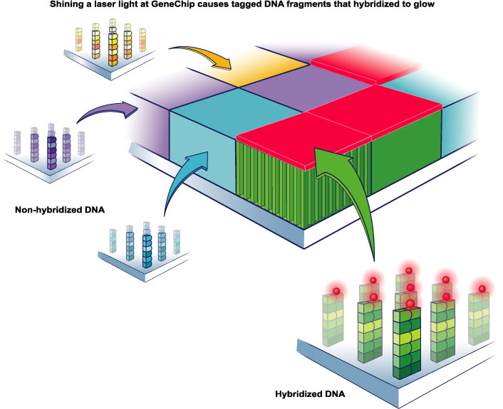
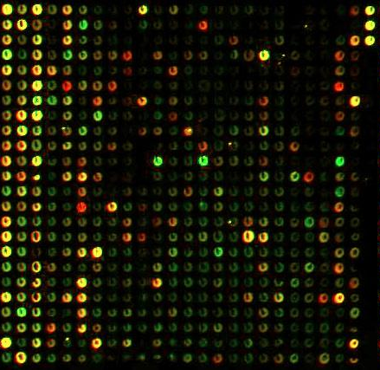
Úvod do DNA čipů
DNA Arrays are composed of probes where each probe is a sequence of 25 nucleotides
Tagged fragments flushed over array
Laser activation
Optical scanning
Notes:
DNA arrays or as they are sometimes called GeneChips are used in a wide range of genomic analyses. This picture shows one actual DNA array. The DNA array is composed of a number of probes and each probe is composed of a sequence of nucleotides. In practice, we tag the test sample and flush the sample over the DNA array. Each probe binds to its target sequence if this target is present in the sample. Afterwards, a laser beam makes all target sequences that got hybridized glow. Using optical scanning and image processing we can identify which probes got hybridizes and from the probe locations we can detect any present and active genes.

Slide 18

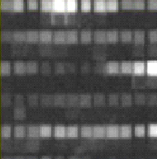
Dva přístupy
I. cDNA (500~5000 bází) je imobilizována na pevný povrch (sklo) a exponována souboru cílových sekvencí buď separátně nebo ve směsi
Vyvinuto Stanford University, „DNA microarray“
II: používá se soubor oligonukleotidů (20~80-merů) nebo peptidových NA (PNA) prób
precizní technologie, srovnatelnost výsledků
krátké próby – menší specifita a citlivost; vysoká cena
Vyvinula firma Affymetrix, „GeneChip“

Slide 19
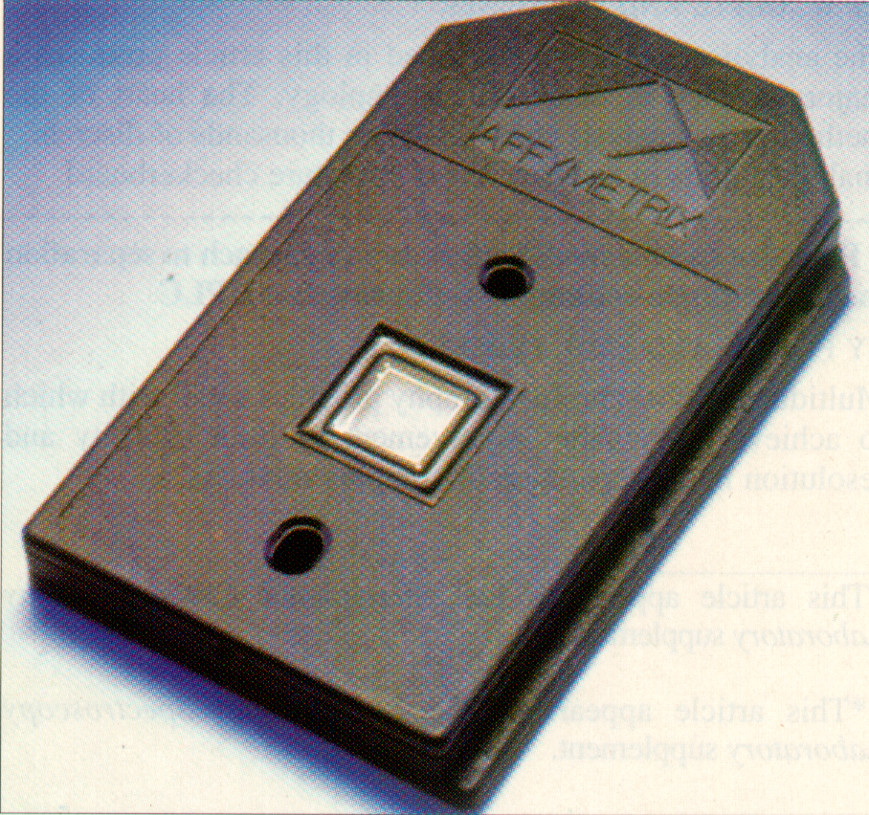
GeneChip
oligonukleotidové próby
soubor o známých sekvencích navázaný na skleněný čip
zapouzdření do plastu
(snadná manipulace)
kombinatorická syntéza souboru přímo na čipu
výrobce: Affymetrix

Slide 20
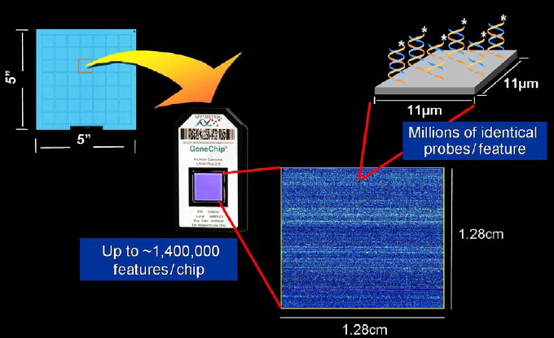
Rozměry elementů
plátek křemíku (wafer, 5x5 inch, tj. 12.5x12.5 cm)
z něho 49 až 400 jednotlivých sensorů (chips, 1.28x1.28 cm)
na každém čipu až 1.4 milionu pozic (features, 11x11 µm)
v každé pozici několik milionů kopií stejné oligonukleotidové próby s danou známou sekvencí

Slide 21
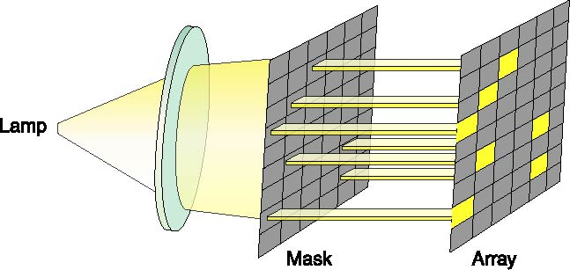
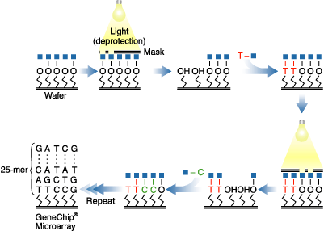
Výroba sensoru
kombinace chemické reakce a UV ozařování
fotolitografie, fotosenzitivní imobilizační procedura

Slide 22
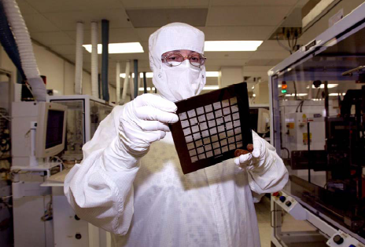
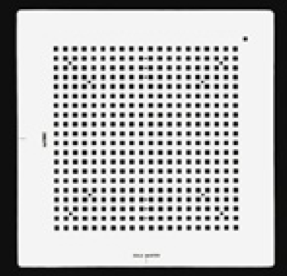
Fotolitografická maska
ukázka masky pro celý wafer (vlevo)
vpravo pak výsek pro 20x20 elementů

Slide 23
Probe Synthesis
A 3 X 3 array
CG
AC
G
AC
ACG
AG
CG
AG
C
Nucleotide Deposition Sequence ACG
array probes
A → Mask 1
A
A
A
A
A
Notes:
Now I will show how the DNA arrays are manufactured. Here we have a 3x3 array with some hypothetical probes to be placed. Left to right order of letters indicate their manufacturing step. We will first deposite the A nucleotides. So we put the A mask exposing the sites where A is going to be deposited and then wash the chip’s surface with the A solution.

Slide 24
Probe Synthesis
A 3 X 3 array
CG
AC
G
AC
ACG
AG
CG
AG
C
array probes
C → Mask 2
Nucleotide Deposition Sequence ACG
C
C
A
C
A
C
A
A
C
A
C
Notes:
Now the As are placed, it is time to manufacture the Cs, so we place the C mask, exposing some sites and deposit the Cs.

Slide 25
Probe Synthesis
A 3 X 3 array
CG
AC
G
AC
ACG
AG
CG
AG
C
Nucleotide Deposition Sequence ACG
G → Mask 3
array probes
A Nucleotide Deposition Sequence defines the order of nucleotide deposition
G
G
C
C
A Probe Embedding specifies the steps it uses in the sequence to get placed
A
C
G
A
C
G
A
A
G
G
C
C
A
Notes:
Now it is time for the Gs, so we place the G mask, exposing some sites and depositing the Gs. We refer to this order of deposition by the Nucleotide Depositions Sequence, so far it has been ACG. A Probe Embedding specifies the steps it uses in the sequence to get synthesized

Slide 26

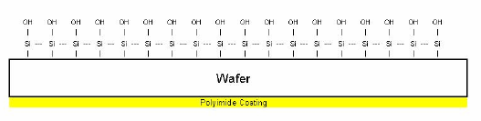
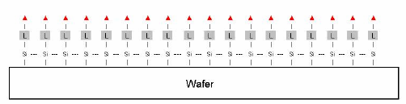
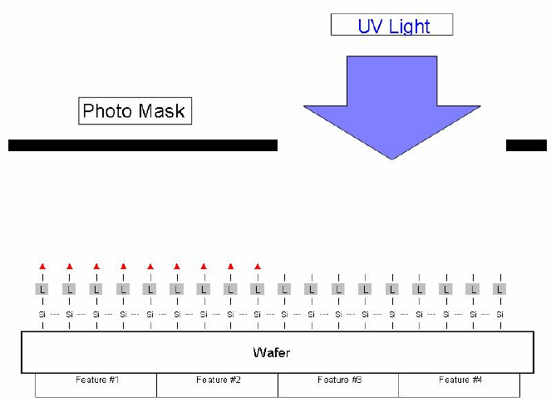

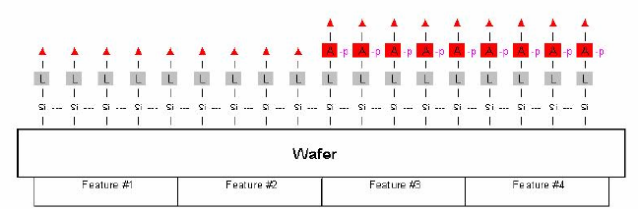
Výroba DNA čipu
navázání spojovací části „linkeru“, ten zakončený fotocitlivou blokovací skupinou
silanizovaný povrch sensoru, každý atom Si je zárodkem proby
navázání prvního nukleotidu (A)
ozáření přes masku – odstranění blokujících skupin (deprotekce)

Slide 27
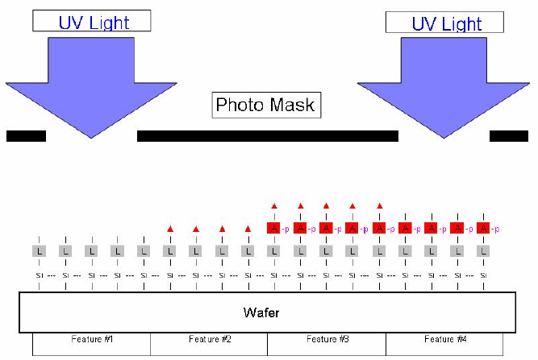

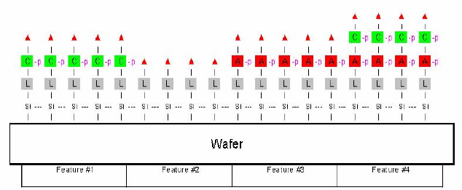
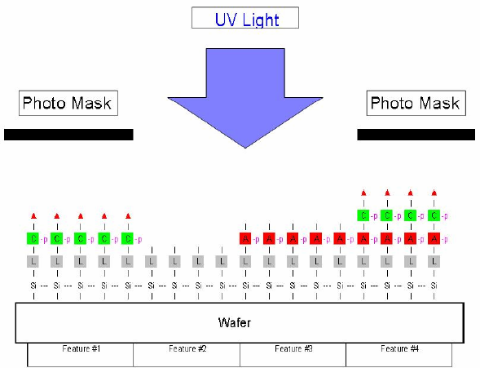

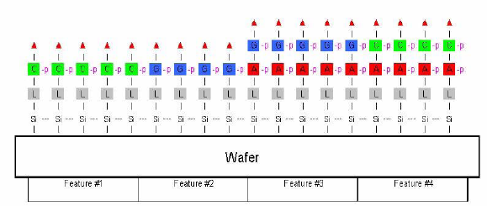
Výroba (2)
navázání dalšího nukleotidu (C)
ozáření přes masku č. 2
ozáření přes masku č. 3
další nukleotid (G)

Slide 28
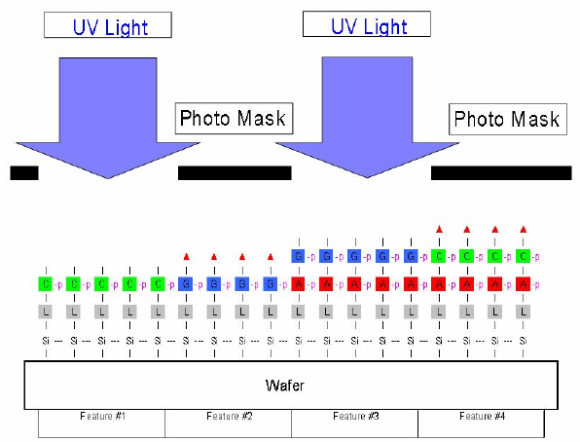

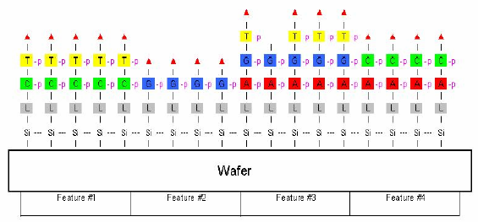

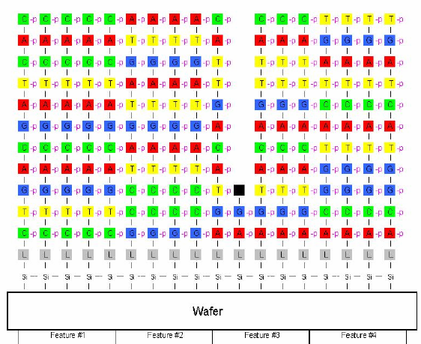
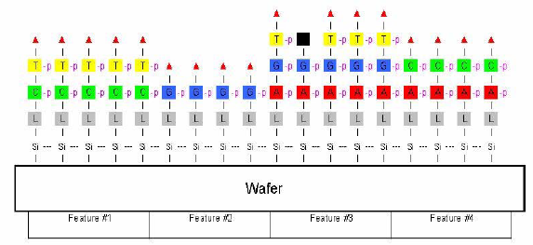
Výroba (3)
maska č. 4
další (T), ale výskyt chyby!
…
zabránění dalšího růstu chybné sekvence – ukončovací báze („capping agent“) po každém kroku

Slide 29
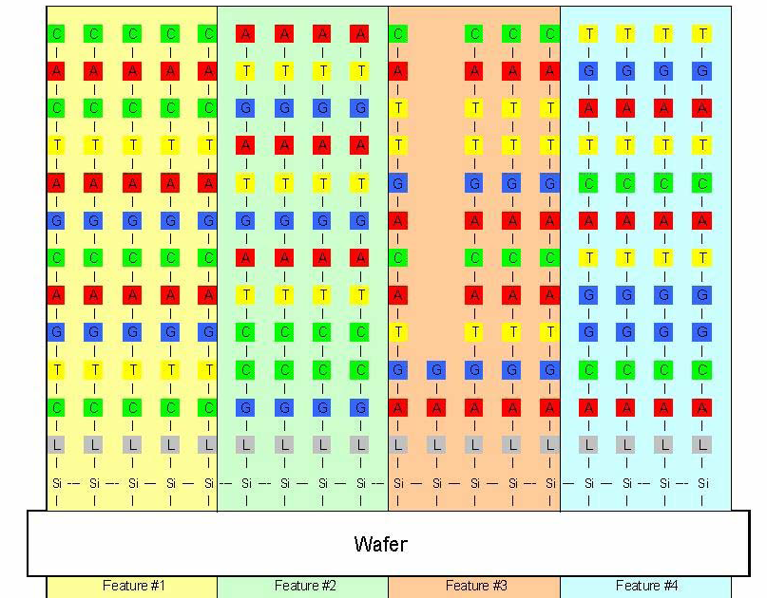
Hotovo!
konečný stav po odstranění „capping agents“ a postranních protektivních skupin, následuje zabalení („packaging“) do výměnné „cartridge“
pro 25-mer potřeba obvykle méně než 100 masek (teor. maximum)
problém: přesahy na hranicích mezi jednotlivými zónami (odrazy, rozptyl, vnitřní ozáření, …)

Slide 30
Ink-jet printing
alternativní metoda přípravy DNA čipů – „tisk“ reagencií na podklad – obdoba inkoustových tiskáren
základem je struktura rezervoáru vytvořená v křemíku (micromachining), překrytá velmi tenkou skleněnou membránou, na kterou přiléhá piezoelektrický element (aktuátor)
rezervoár se naplní reagentem, poté nad ústí pumpy posune žádaná pozice čipu, a na piezoelektrický aktuátor se přivede puls napětí
piezoelement se mechanicky deformuje, zatlačí na membránu, čímž dojde k vystříknutí mikrokapky reagentu
rychlost „tisku“ je 1 až 6 kHz

Slide 31

Ink-jet printing
rozptýlení kapky na povrchu brání předcházející modifikace čipu
hydrofilní místa pro imobilizaci prób navzájem oddělené hydrofobními úseky (surface tension wells)
nanášené kapky reagentů se nerozpíjí, povrchové napětí je drží uvnitř dané pozice
reakční kroky probíhají naráz na všech pozicích čipu
promývání a pomocné reakce se provádí pro celý čip společně
pro 100000 pozic trvá prodloužení o jednu bázi asi 5 minut
syntéza souboru o délce 25 bází zabere 2 hodiny.

Slide 32
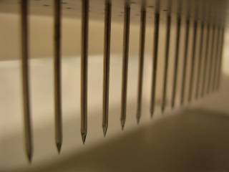
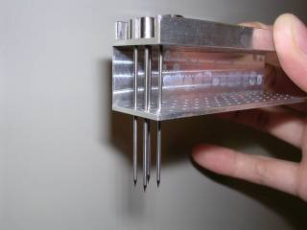
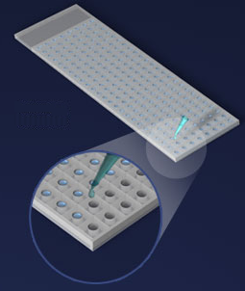
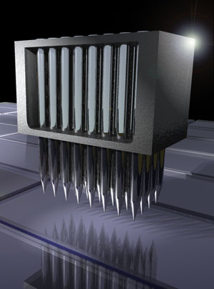
Primitivní postupy
„pin printing“ – hrot se namočí v roztoku hotové proby a mikrokapka se přenese do žádané pozice na čipu
500~5,000 bází dlouhé PCR produkty se generují specifickými primery z cDNA knihoven
velikost spotů je 100-300 µm, až 10 tisíc prob na čipu
horší reprodukovatelnost, pomalost
nízká cena, laboratorní příprava

Slide 33
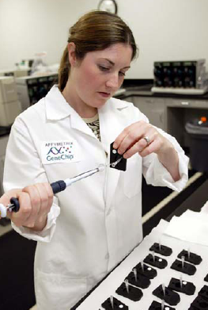
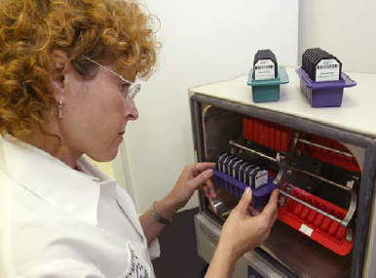
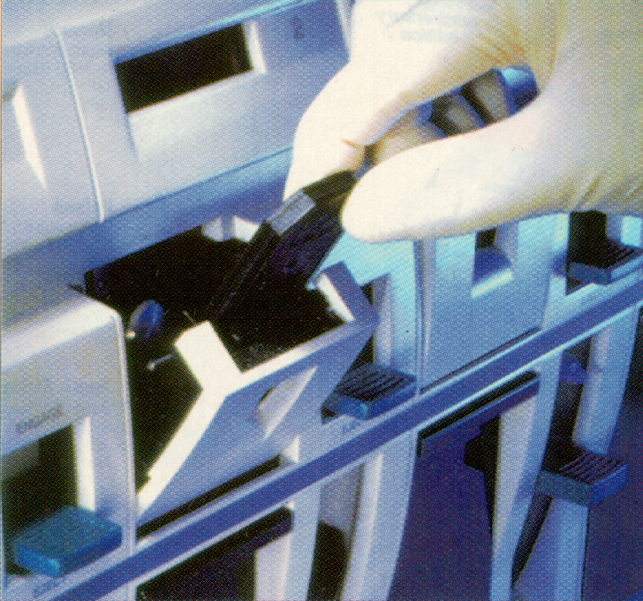
Průběh analýzy
příprava vzorku z buněk (2 dny), nanášení vzorků
hybridizace (až 16 hod)
promývání a fluorescenční značení – Fluidics Station
4-kanálová - různé pracovní protokoly (1.5 hod)
automatizované přidávání reagentů, míchání, inkubace, promývání- zvýšená spolehlivost a reprodukovatelnost

Slide 34
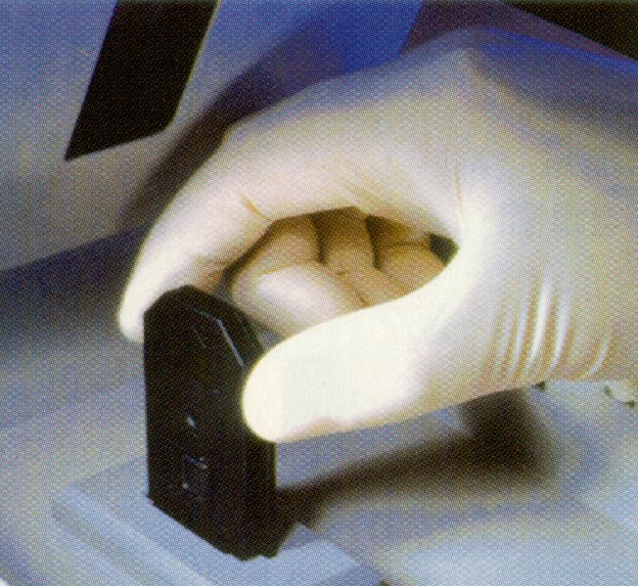
GeneArray Scanner
zasunutí cartridge
laserové skenování
zaznamenání fluorescenčního 2D-obrazu
Výrobce: např. HP (Agilent)
rozlišení: lepší než 10 µm
přes 10⁶ pozic

Slide 35
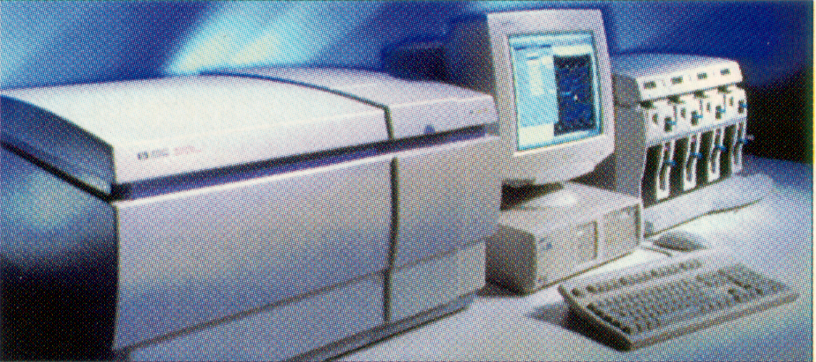
Složky GeneArray systému
Skener PC průtočná stanice

Slide 36

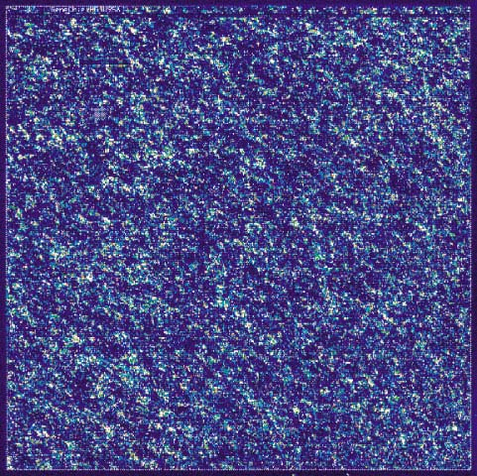
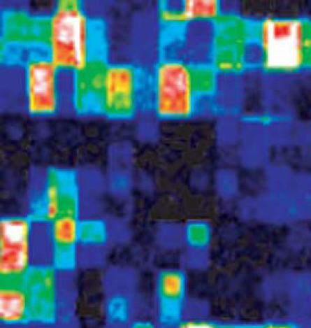
Výsledek

Slide 37
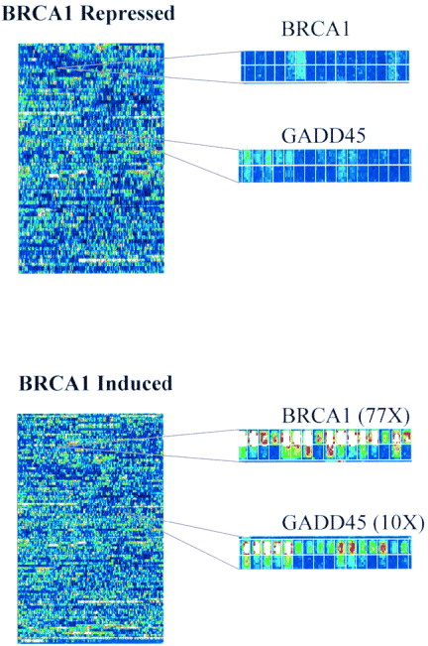
Zpracování signálu
PM
MM
nastavení skeneru – různé úrovně odpovídající
stavu PM („perfect match“) a MM („mismatch“)
změny poměru PM/MM v důsledku nastavení přístrojů mohou vést ke změně interpretace o přítomnosti genu
technické komplikace – prachové částice, gradienty excitace, správné nastavení mřížky vymezující jednotlivé zóny
statistické normalizování a vážení signálu, manipulace s rozhodovacími úrovněmi:
Statistical Difference Threshold (SDT) = jak signifikantní je rozdíl mezi PM a MM při uvážení dané úrovně šumu?
Statistical ratio threshold (SRT) = jak větší musí být PM než MM pro pozitivní výsledek? Zvýšené nastavení SRT dělá analýzu více stringentní (vliv uživatelského nastavení vyhodnocovacího programu)
výsledek pro daný gen: Present / Marginal / Absent plus numerická hodnota odpovídající úrovni exprese

Slide 38
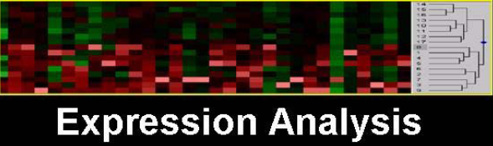
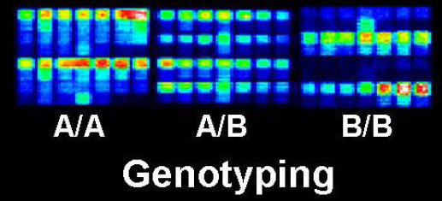
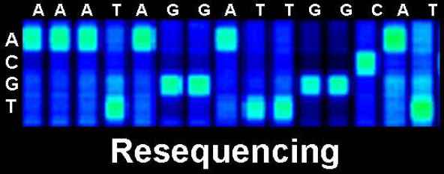
Způsoby použití DNA čipů

Slide 39
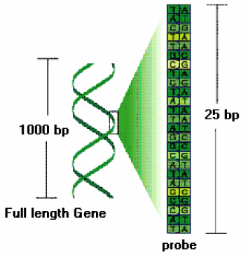
Analýza genové exprese
Human Genom Project – 99.9% DNA u jednotlivých osob je identické sekvence
i minimální sekvenční diference však mohou vést k ohromným rozdílům v úrovni exprese genů
různé druhy buněk daného organismu obsahují shodnou DNA, ale ne každý gen je exprimován v každém typu buňky
studium genové exprese se provádí měřením hladiny odpovídající přepisované RNA
na čipu je každý z asi 30 tisíc genů
reprezentován unikátní sekvencí o délce
25 bází – próba (vybere se z několika tisíc
bází celého genu tak, aby se nepřekrývalo
s jinými geny)
provede se extrakce RNA z buněk (krev,
sliny, tumor, …)
přepíše se na cDNA, zmnoží pomocí PCR,
přitom se biotinylují konce jednotlivých
kopií

Slide 40
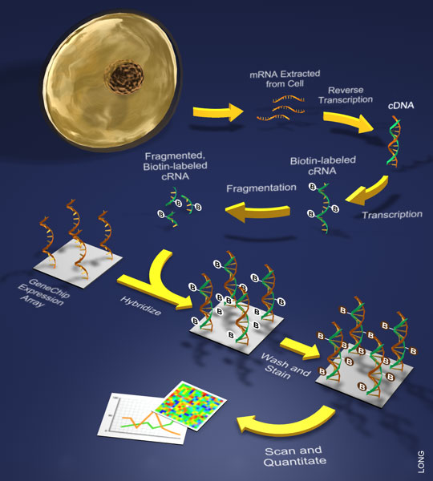
oligoArrays
(Affymetrix)
absolutní data
cca 20 prob reprezentuje každý gen, výsledné „rozhodnutí“ je statistickým zhodnocením dané kombinace

Slide 41
Genová exprese
hybridizace na čipu, promytí, fluorescenční označení biotinylovaných konců PCR fragmentů
„zviditelnění“ přepisovaných genů – intenzita fluorescence v dané pozici je úměrná úrovni exprese genu reprezentovaného v dané pozici
korelace genové exprese s fyziologickými projevy umožňuje v konečné fázi identifikaci genů
využití pro identifikaci genů spojených s nemocemi
pomoc při kombinatorickém hledání vhodných léčiv pro „vypínání“ nebo naopak „zapínání“ genů

Slide 42
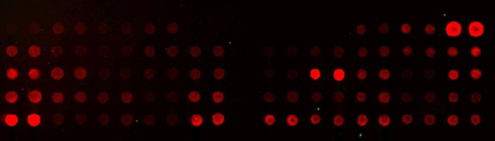
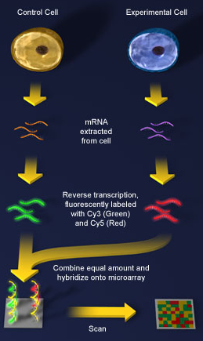
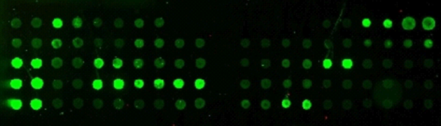
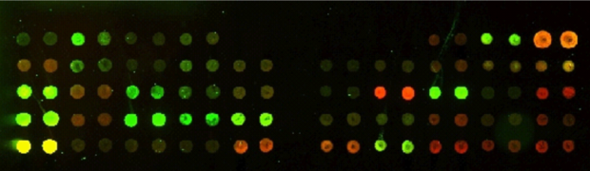
cDNA arrays (Stanford)
vzorek barvený Cy5R (red)
Kontrola barvená Cy3G (green)
překryvový signál (oba kanály)
problémy sekundární struktury dlouhých cDNA prob
není absolutní signál

Slide 43
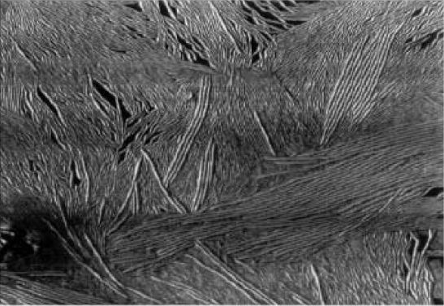
cDNA arrays
nehomogennost natištěné cDNA – lze porovnat pouze relativní úrovně exprese – poměrový signál
poměr závisí na volbě referentního materiálu – vysoká úroveň tedy nemusí znamenat vysoký poměr
nemusí dojít k identifikaci každého genu
změna úrovně exprese mezi kontrolou a vzorkem nemusí znamenat závěr o přítomnosti genu
ukázka části oblasti proby
po hybridizaci (AFM, šířka
obrázku je 2 µm)

Slide 44
Analýza genotypu
studium polymorfismu genomu (SNP, „single nucleotide polymorphism“) – výskyt bodových mutací
porovnávání genových podobností mezi nositeli daného onemocnění
výhoda DNA čipů – současné sledování desítek tisíc různých SNP
analyzuje se DNA, po zmnožení PCR se fragmentuje
detekce hetero / homozygotů

Slide 45
Hybridizační sekvenace
klasická metoda sekvenování DNA - značení a postupné prodlužování řetězce
vzorek se rozdělí do čtyř zkumavek, v každé z nich je jeden z nukleotidů značený (radioaktivně či fluorescenčně)
při prodloužení řetězce se vždy na konec umístí značená báze a další prodlužování se tím zastaví
získá se směs označených fragmentů, jejichž délka odpovídá pozici dané báze
po rozdělení (elfo na gelu, HPLC, CE) se ze čtyř drah A,G, C, T (nebo čtyř barev) sestaví výchozí sekvence
kapacita této metody je malá, navíc zdlouhavé

Slide 46
Hybridizační sekvenace
využívá kombinatorické postupy
analyzovaná sekvence se nechá hybridizovat se souborem krátkých prób (6 až 20 bází), který obsahuje všechny možné kombinace dané délky sestavitelné ze 4 bází
podle toho, se kterými próbami analyzovaná DNA hybridizuje, se usuzuje na přítomnost známé krátké sekvence v jejím řetězci
pomocí překrů se dá zrekonstruovat celá analyzovaná sekvence
křemíkový
čip se souborem
oligonukleotidových prób
analyzovaná sekvence
úplný soubor sekvencí:
6 bází … 65000 oligonukleotidů
10 bází … přes 1 milion
próby, se kterými probíhá
hybridizace

Slide 47
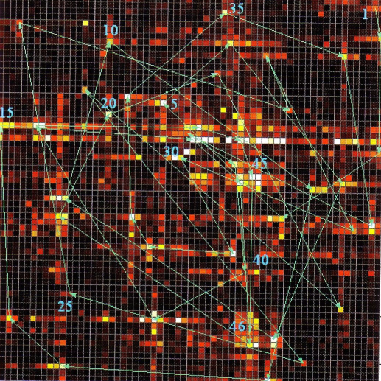

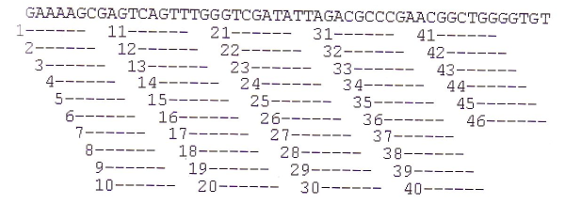
Sekvenace 2
fluorescenční obraz úplného souboru hexamerových prób hybridizovaného se sekvenovaným fragmentem DNA (51-mer)
šipky spojují pozice v souboru odpovídající perfektně komplemtárním duplexům
dole je pak výsledná sekvence a jí odpovídající sekvence 46 komplementárních hexamerů s vyznačeným překrýváním

Slide 48
(Re)sekvenace na čipu
pomocí čipu se určí sekvence DNA ve vzorku a porovná se se známými sekvencemi v databázi (resekvenace)
na čipu je úplný soubor všech kombinatoricky možných sekvencí
próby se vždy vyskytují ve čtveřicích, např. proba W:
W1 – ATCGGGTAAACTAAAGGCTACTGCCT
W2 – ATCGGGTAAACTCAAGGCTACTGCCT
W3 – ATCGGGTAAACTGAAGGCTACTGCCT
W4 – ATCGGGTAAACTTAAGGCTACTGCCT
další soubor prób (X) pak je posunut o jednu bázi:
X1 – TCGGGTAAACTGAAGGCTACTGCCTC
X2 – TCGGGTAAACTGCAGGCTACTGCCTC
X3 – TCGGGTAAACTGGAGGCTACTGCCTC
X4 – TCGGGTAAACTGTAGGCTACTGCCTC
takto se pokračuje pro celou sekvenci
DNA =================1 2 3 4===========================
W ___1____
X ___2____
Y ___3____
Z ___4____

Slide 49
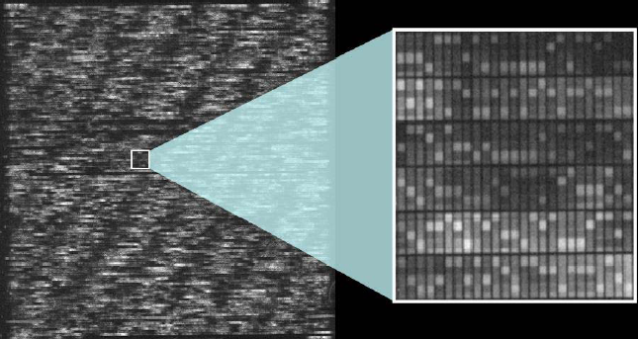
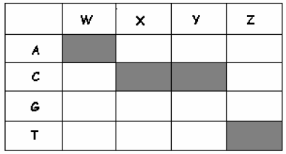

Čtení sekvence
perfektně komplementární hybridizující pozice vymezují hledanou sekvenci

Slide 50
Oblasti diagnostiky DNA
Testy rodičovství / kriminalistika
HLA komplex, oblast D-smyčky (mitochondriální
DNA), délkový polymorfismus (VNTR místa)
Onkogeny / supresorové geny
c-myb, c-myc, c-abl, c-sis, c-ras, G-protein, jun,
p53, retinoblastoma geny
Dědičné choroby
cystická fibrosa, hypercholesterolemie, srpkovitá
anemie, Huntingtonova choroba, Duchenneova
svalová dystrofie, β-Thalasemie, polycystická
ledvinová choroba dospělých, hemochromatosie,
hemophilie A / Von Willebrandova choroba

Slide 51
Aplikace diagnostiky DNA
Viry
cytomegalovirus, papilloma viry, rotaviry
(RNA), virus lidské imunodeficience (HIV), virus leukemických t-lymfocytů
Bakterie
Mycobacterium tuberculosis, Gonorrhea (RNA nebo
DNA), Mycoplasma pneumoniae (RNA), Chlamydia,
Escherichia coli (RNA), Bacillus subtilis (RNA),
Bacillus burgdorferi

Slide 52
Databáze informací
ArrayExpress - A public repository for microarray based gene expression data maintained by European Bioinformatics Institute.
ChipDB - A searchable database of gene expression
Gene Expression Atlas - A database for gene expression profile from 91 normal human and mouse samples across a diverse array of tissues, organs, and cell lines.
Gene Expression Database (GXD) - A database of Mouse Genome Informatics at the Jackson laboratory.
Gene Expression Omnibus - A database in NCBI for supporting the public use and disseminating of gene expression data.
MUSC DNA Microarray Database - MUSC DNA Microarray Database is a web-accessible archive of DNA microarray data.
NASCArrays - a repository for Affymetrix data generated by NASC's transcriptomics service.
Public Expression Profiling Resource (PEPR) - A web oracle data warehouse of quality control and standard operating procedure (QC/SOP) Affymetrix data. Reference.

Slide 53
Komerční systémy
Affymetrix oligo arrays
Qiagen oligo arrays
Amersham Biosciences oligo arrays
MWG Biotech oligo arrays
Rosetta (Merck) oligo arrays
Agilent cDNA a oligo arrays
Clontech, BD Biosci. cDNA arrays
UHN MAC (Ontario) cDNA arrays
Incyte Gene Album cDNA arrays
Genomictree cDNA arrays

Slide 54
Současný stav
problémem je analýza dat, nikoliv jejich získávání
k dispozici je řada microarray databází, software pro analýzu je veřejně přístupný
z důvodu výskytu chyb a šumu je typicky ze stovek rozdílně exprimovaných genů pouze několik úspěšně validováno
existuje velmi dobrá reprodukovatelnost měření na dané platformě, pokud jsou experimenty prováděny v téže laboratoři
interlaboratorní srovnání v rámci platformy jsou horší
srovnání dat mezi měřícími platformami obvykle schází nebo si výsledky příliš neodpovídají

